Slide 1
Отладка программного обеспечения
Лекция 7

Slide 2
Изучаемые вопросы
Классификация ошибок
Методы отладки программного обеспечения
Методы и средства получения дополнительной информации
Общая методика отладки программного обеспечения

Slide 3
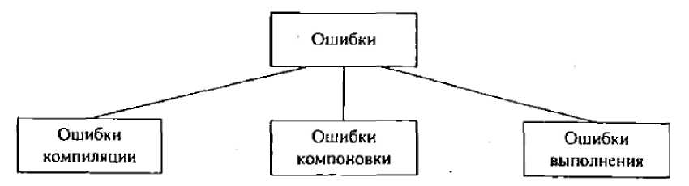
Классификация ошибок
Отладка – это локализация и устранение ошибок. Она следует за успешным тестированием программного обеспечения.
Основной сложностью в процессе отладки является именно обнаружение оператора, содержащего ошибку.
Способы отслеживания ошибки – аналитические и экспериментальные.
Классификация ошибок по принадлежности к этапу обработки программы

Slide 4
Способы проявления ошибок выполнения:
появление системного сообщения об ошибке низкого уровня;
появление системного сообщения об ошибке;
«зависание» компьютера;
несовпадение полученных результатов с ожидаемыми.
Группы причин ошибок выполнения:
неверное определение исходных данных;
логические ошибки;
накопление погрешностей результатов вычислений.

Slide 5
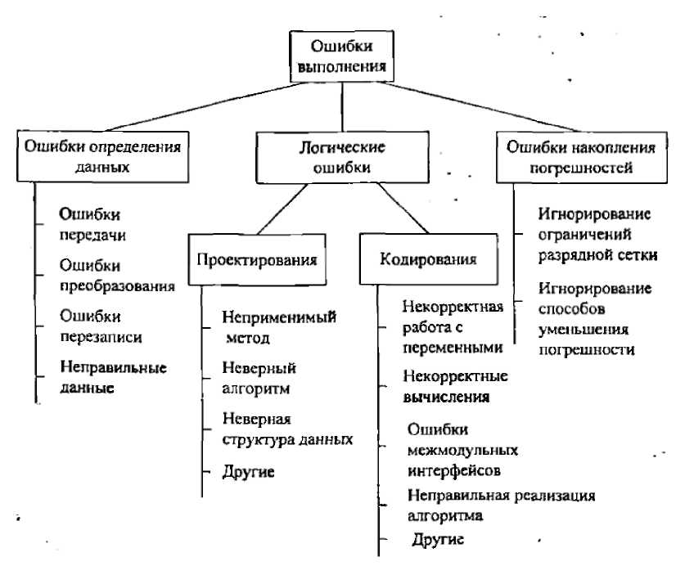
Классификация ошибок выполнения по возможным причинам

Slide 6
Методы отладки программного обеспечения
Аналитические методы отладки:
1. Метод ручного тестирования.
2. Метод индукции.
Основан на тщательном анализе симптомов ошибки. Информацию организуют и тщательно изучают. Выдвигают гипотезы об ошибках, каждую из которых проверяют.
3. Метод дедукции.
Формируют множество возможных причин. Анализируя причины, исключают невозможные. Наиболее вероятную гипотезу пытаются доказать.
4. Метод обратного прослеживания.
Эффективен для небольших программ. Для точки вывода некорректного результата строится гипотеза о значениях основных переменных, которые могли бы привести к получению имеющегося результата. Делают предложения о значениях переменных в предыдущей точке и т.д. до обнаружения причины ошибки.

Slide 7
Методы и средства получения дополнительной информации
1. Отладочный вывод
Основная идея: включение дополнительных операторов вывода в узловых точках.
В настоящее время используется редко. Недостаток: обычно большой объем вывода.
2. Интегрированные средства отладки
Основные функции:
пошаговое выполнение программы;
поддержка точек останова;
выполнение программы «до курсора»;
отображение содержимого переменных при пошаговом выполнении;
отслеживание потока сообщений;
и т.п.
3. Использование независимых отладчиков

Slide 8
Общая методика отладки программного обеспечения
1 этап – изучение проявления ошибки (используются индуктивные и дедуктивные методы). Выдвигаются и проверяются версии (могут примениться методы и средства получения дополнительной информации).
2 этап – локализация ошибки (путем отсечения частей программы или с использованием отладочных средств).
3 этап – (если ошибка не в том месте, где она проявилась) определение причины ошибки - изучение результатов второго этапа и формирование версий возможных причин ошибки.
4 этап – исправление ошибки.
5 этап - повторное тестирование.

Slide 9
Основные рекомендации структурного подхода:
программу наращивать «сверху-вниз», от интерфейса к обрабатывающим подпрограммам, тестируя ее по ходу добавления подпрограмм;
выводить пользователю вводимые им данные для контроля и проверять их на допустимость сразу после ввода;
предусматривать вывод основных данных во всех узловых точках алгоритма (ветвлениях, вызовах подпрограмм).
Дополнительно: фрагменты программного обеспечения, где уже были обнаружены ошибки, следует проверять тщательнее.

